Slide 1

PROYECTO FINAL DE MÁSTER
STARTUP CRYPTOFILM · SERVICIO VISUALIZACIÓN DE PELÍCULAS (HITO 3)
Madrid, 2022
MÁSTER EN BIG DATA - DATA SCIENCE & ANALYTICS.
OFICIAL DE MICROSOFT. MBIG
VS-607/O-21
Autores:
Martín Lara, Federico
Membrilla Cobo, Carlos
Pallarés Huertas, Daniel
Rodríguez Nieves, Karell

Slide 2

Proyecto final de Máster
STARTUP CRYPTOFILM
Índice:
0. Presentación proyecto (Hito 2). ………………………..…………………………………………………………………. Pág. 2
1. Caso de uso.
1.1. Estudio de viabilidad. ……………………………………………..…………………………….………………….…. Pág. 3
1.2. Explicación de los gastos previstos. …….…………………..…………………………………………………. Pág. 3
Arquitectura.
2.1. Diagrama de arquitectura. …….………………………….……..…………………………………………………. Pág. 4
2.1.1. Definición de tareas y eventos. …….……………………..…………..………………………..…. Pág. 10
2.2. Servicios y tecnologías implicadas. …….…………….……..…………………………………………………. Pág. 11
3. Búsqueda y datos. …………………………………………………….……..………………………………………….………. Pág. 13
4. Ingesta con persistencia y data cleaning. ………………………………………………….……………….………. Pág. 16
5. Procesamiento paralelo. ………………………………………………………….………………….……………….………. Pág. 17
Modelo analítico de recomendación. ………………………….………………………….….………………..………. Pág. 18
7. Visualización. ……………………………………………………………………………………………….……………….………. Pág. 19
8. Entrega. ……………………………………………………………………………………………………….……………….………. Pág. 20
1

Slide 3
Proyecto final de Máster
STARTUP CRYPTOFILM
0. Presentación proyecto (Hito 2).
Desarrollar una app de visualización de películas es nuestro PFM. Para ello hemos definido las siguientes criterios como estructura de desarrollo del mismo:
Servicio: App de visualización de películas.
Empresa: Cryptofilm.
Equipo de desarrollo: 4.
El diseño incluye la arquitectura de procesos y sus herramientas, no así el front de usuarios y desarrolladores.
2

Slide 4
Proyecto final de Máster
STARTUP CRYPTOFILM
1. CASO DE USO:
1.1. Estudio de viabilidad.
Viabilidad: Analizando el auge y dinamismo del mercado de reproducción en streaming y el cambio constante en la oferta y subscripción de plataformas de visualización online (VOD), apostamos por el desarrollo de una plataforma VOD de películas donde los usuarios y su red de contactos sea el punto principal de recomendación, comercialización y desarrollo de la herramienta.
Definir interés del proyecto: El interés será comercial y nuestro argumento es la generación de datos (usuarios) de forma independiente para venta de los mismos a grandes plataformas de streaming. La calidad valor del producto del consumidor es nuestro elemento diferenciador.
Incluye:
Recomendaciones.
Comentarios.
Ratings.
Opciones de subscripción propuestas:
Subscripción mes x usuarios.
Pago único plataforma /año.
Mercado objetivo:
España y países latinoamericanos.
Idioma de lanzamiento:
Español.
3

Slide 5
Proyecto final de Máster
STARTUP CRYPTOFILM
1. CASO DE USO:
1.2. Explicación de los gastos previstos.
Ir al convenio
Costes | Dedicación (Horas) | Udad por hora | Coste total | Valor
Recursos (ir al convenio) |  | 0,00 € | 0,00 € | …
… |  | 0,00 € | 0,00 € | …
Material |  | 0,00 € | 0,00 € | …
PC, Herramientas, Softwares |  | 0,00 € | 0,00 € | …
Otros |  | 0,00 € | 0,00 € | …
Almacenamiento, etc |  | 0,00 € | 0,00 € | …
TOTAL |  | 0,00 € | 0,00 €
PENDIENTE
4

Slide 6

Proyecto final de Máster
STARTUP CRYPTOFILM
2. Arquitectura
2.1. Diagrama de arquitectura: General.
5

Slide 7
Proyecto final de Máster
STARTUP CRYPTOFILM
2. Arquitectura
2.1. Diagrama de arquitectura: Ingesta de datos.
6

Slide 8
Proyecto final de Máster
STARTUP CRYPTOFILM
2. Arquitectura
2.1. Diagrama de arquitectura: Data Lake / Procesamiento.
7

Slide 9
Proyecto final de Máster
STARTUP CRYPTOFILM
2. Arquitectura
2.1. Diagrama de arquitectura: Sistema de recomendación / Machine Learning.
8

Slide 10
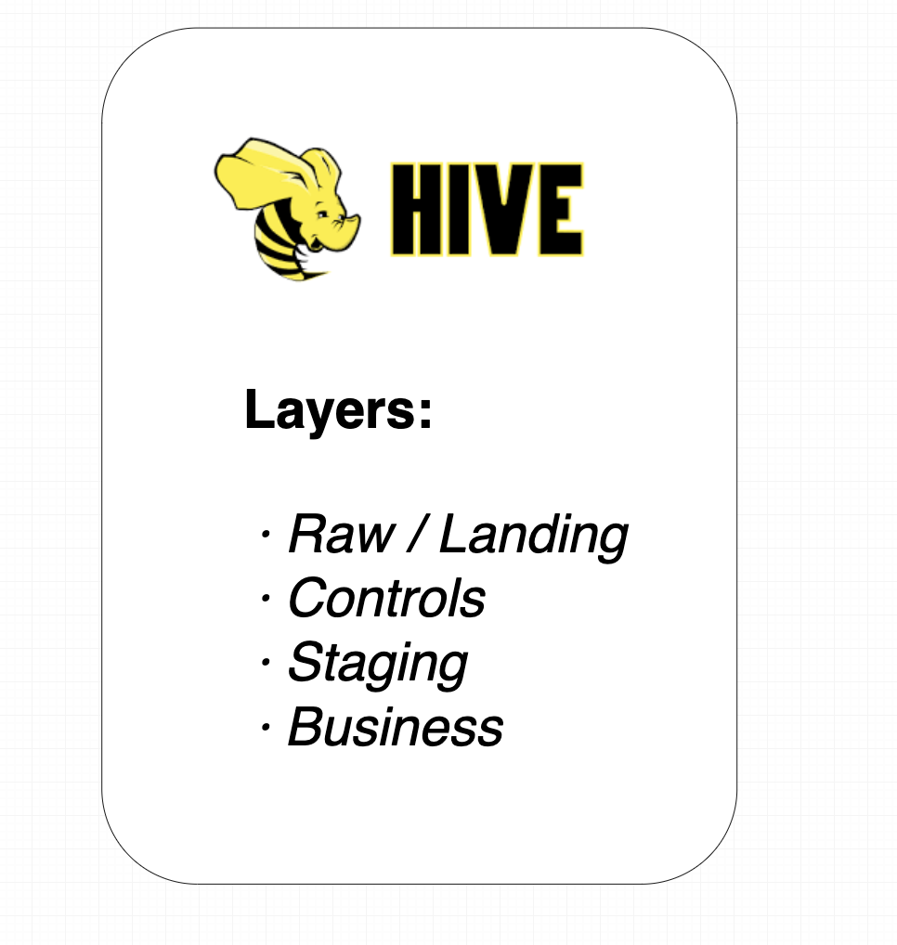
Proyecto final de Máster
STARTUP CRYPTOFILM
2. Arquitectura
2.1. Diagrama de arquitectura: Layers.
Layer | Tablas
Raw | rddMoviesWithHeader = sc.textFile(”movies.csv") rddUsersWithHeader = sc.textFile(”users.csv") rddViewsWithHeader = sc.textFile(”views.csv")
Staging | …
Controls
Business | …
PENDIENTE
9

Slide 11
Proyecto final de Máster
STARTUP CRYPTOFILM
2. Arquitectura
2.1.1. Definición de tareas y eventos.
REVISAR TYPES
10

Slide 12
Proyecto final de Máster
STARTUP CRYPTOFILM
2. Arquitectura
2.2. Servicios y tecnologías implicadas.
Diagrama EDT:
Cada apartado de este diagrama se desglosará en tareas unitarias, las cuales servirán para evaluar el coste de forma individual
El coste total de cada apartado será la suma de los costes de las tareas desglosadas.
Al realizar la suma completa, deberá añadirse un 10% para gastos de gestión.
Simulación de visualizaciones:
Evento “play” con llegadas vía Kafka.
Herramientas:
Kafka: Gestor de cola de eventos.
Python: Conectores y funciones.
Mongodb: Base de datos no relacional.
Hadoop: Sistema de distribución de archivos.
Hive: Metastore – SQL.
Spark: Conectores.
11

Slide 13
Proyecto final de Máster
STARTUP CRYPTOFILM
2. Arquitectura
Beneficios de la estructura diseñada:
Kafka para gestionar cola de eventos provenientes de usuarios y desarrolladores.
Mongodb tomamos documentos y persistimos porque tiene baja latencia y esta orientado al streaming.
Hive para persistencia en HDFS (alta latencia) enfocado al dato distribuido en procesos batch.
Spark facilita conexiones entre las distintas tecnologías.
Python facilita por su lenguaje el desarrollo de las funciones y algoritmos.
Procesos necesarios:
Tecnología ->Inserción de datos en Mongodb -> (db Movies) -> (baja latencia)
Tecnología -> Inserción de visualizaciones, usos, conexiones, ... -> Real Time / update db--> (baja latencia)
Tecnología -> Inserción de usuarios en Mongodb -> (db Users) -> (baja latencia)
Tecnología -> Explotación SQL -> (alta latencia)
Tecnología -> Enriquecimiento con web scrapping -> (baja latencia)
Procesos planificados:
Tecnología -> Entrenar Recomendaciones -> (baja latencia)
Tecnología -> Recomendación de elementos db Movies -> (alta latencia)
Tecnología -> Visualización con herramientas de BI para los reportings (Matplotlib, Seaborn) - > (alta latencia)
PENDIENTE
12

Slide 14
Proyecto final de Máster
STARTUP CRYPTOFILM
3. Búsqueda y datos.
Las fuentes de información utilizadas son:
IMBD (https://www.imdb.com), fuente de datos de libre acceso para db “Movies”.
db “Users”, generada de forma manual con muestra de usuarios para test.
Mecanismo utilizado para obtención de datos “Movies”: Webscrapping.
Número de muestras:
“Movies”: 12.558
“User”: 14
Formato:
“Movies”: .json
“User”: .json
Campos del DataSet “Movies”:
Campo | Referencia
{
“_id” : | ObjectId("62059c5be2c384dcfa361e1c")
"title" : | "Murder Manual"
"rating" : | "18"
"year" : | "2020"
"users_rating" : | "2.4"
"votes" : | "192"
“metascore" : | null
"img_url" : | https://m.media-amazon.com/images/M/MV5BMDI5ZDU2OWItZTkyMy00NTYwLTgwNjktNGRjNjgxNzJkM2M1XkEyXkFqcGdeQXVyMjY5ODU3OA@@._V1_UY268_CR9,0,182,268_AL__QL50.jpg"
13

Slide 15

Proyecto final de Máster
STARTUP CRYPTOFILM
Campo | Referencia
"languages" : | ["English"]
"actors" : | ["Emilia Clarke", "Hadley Fraser", "Sylvia Panacione", "Maria Olsen", "Brittany Samson", "Milly Sanders", "Melanie Cruz", "Van Hansis", "Sally Hughes", "Anthony Goss", "Bryan Manley Davis", "Sophie Knapp", "Jeff Torres", "Joe Reegan", "Frida Rossi"]
"genre" : | ["Horror", "Thriller"]
"tagline" : | "When it comes to murder, they wrote the book"
"description” : | "Creepy, terrifying chapters from our book of horror include a little girl's journey from a world of nightmares into the nightmare of reality, a gay couple's romantic getaway in Palm Springs..."
"directors" : | ["Michael Escobedo", "Kelly Hallmark", "4 more credits" ]
"runtime" : | "91 min"
"imdb_url” : | "https://www.imdb.com/title/tt12384178/"
}
 | (5KB)
14

Slide 16
Proyecto final de Máster
STARTUP CRYPTOFILM
Campos del DataSet “Users”:
Campo | Referencia
{
“_id” : | ObjectId("620e79115a86164b231e9b67")
”name" : | “Jorge”
”surname" : | “Pérez”
”user" : | “jperez”
”mail" : | “jperez@Gmail.com”
”birth_date" : | 1983
“subscribe_date" : | 2020-10-25T00:00:00.000+00:00
}
15

Slide 17
Proyecto final de Máster
STARTUP CRYPTOFILM
4. Ingesta con persistencia y data cleaning.
Valoración del tratamiento de la información y valor que aporta. cómo se trata la información para que aporte valor.
Pasos detallados que se han realizado para la cargar y normalización de la información. (Explicar también qué pasa con los descartes y por qué se deberían descartar)
El modelo de carga e ingesta debe ser en un gestor de base de datos o un framework de procesamiento Big Data (Spark, Hive o Mongodb).
La ingesta en el modelo Big Data se puede plantear en batch, streaming o ambos.
La persistencia debe ser MongoDB/HDFS/Hive para Big Data.
16

Slide 18
Proyecto final de Máster
STARTUP CRYPTOFILM
5. Procesamiento paralelo.
Valoración del origen y fuente de la información.
Se deberá realizar el procesamiento de los datos en paralelo, aunque la cantidad de datos no lo requiera. Uso de Spark obligatorio.
Deberíamos tener, mínimo, almacenados los elementos que ofrece la aplicación, los usuarios y los usos/visualizaciones. Podemos derivar de esta información ciertos indicadores interesantes y almacenarlos también.
17

Slide 19
Proyecto final de Máster
STARTUP CRYPTOFILM
6. Modelo analítico de recomendación.
Asegurar que permite la predicción.
Se deben plantear al menos dos modelos predictivos. Trabajar con Pandas y/o Numpy.
Usar Python Scikit Learn. Recomendamos based content algorithm, collaborative filtering algorithm o KNN.
17

Slide 20
Proyecto final de Máster
STARTUP CRYPTOFILM
7. Visualización.
Valorar cómo visualizar la información de una forma válida para el seguimiento del éxito de su producto o servicio.
Debe mostrar algunos indicadores y elementos que les permita hacer un seguimiento de la aplicación.
Para la visualización, se recomienda Matplotlib o Seaborn.
17

Slide 21
Proyecto final de Máster
STARTUP CRYPTOFILM
8. Entrega.
Una memoria entregable (limpio, conciso y claro). Detallando en dicha memoria el por qué del uso de una tecnología concreta y cómo hacer tuning de dicha tecnología.
El código fuente del proyecto
Prototipo: Demo en la que se demuestre el funcionamiento del proyecto presentado
Presentación de PowerPoint
17

Slide 22
PROYECTO FINAL DE MÁSTER
STARTUP CRYPTOFILM · SERVICIO DE RECOMENDACIÓN DE PELÍCULAS
Madrid, 2022

